Slide 1

DESENVOLVIMENTO
DE
PÁGINAS WEB
PARTES típicas de uma página web
(sections)
Pimentel
pimentel@unirio.br
UNIRIO, 2010
Pimentel
1 / 10
UNIRIO

Slide 2
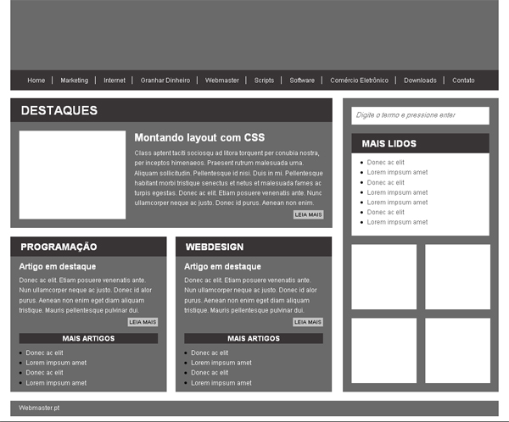
Partes típicas de uma página de um site
Cabeçalho
<header>
Navegação
<nav>
barra lateral
<aside>
Seções
<section>
Rodapé
<footer>
http://www.webmaster.pt/html5-parte1-4955.html
Pimentel
2 / 10
UNIRIO

Slide 3
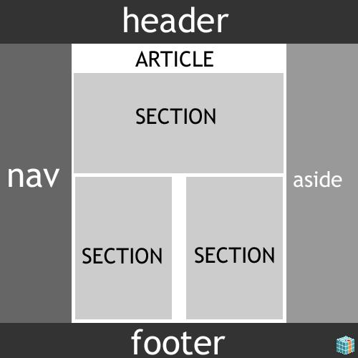
Partes típicas de uma página de um site
Cabeçalho
<header>
Navegação
<nav>
barra lateral
<aside>
Conteúdo Principal
<article>
Seções
<section>
Rodapé
<footer>
http://imasters.uol.com.br/artigo/16598/webstandards/html5_semantica_seo_e_organizacao
Pimentel
3 / 10
UNIRIO

Slide 4
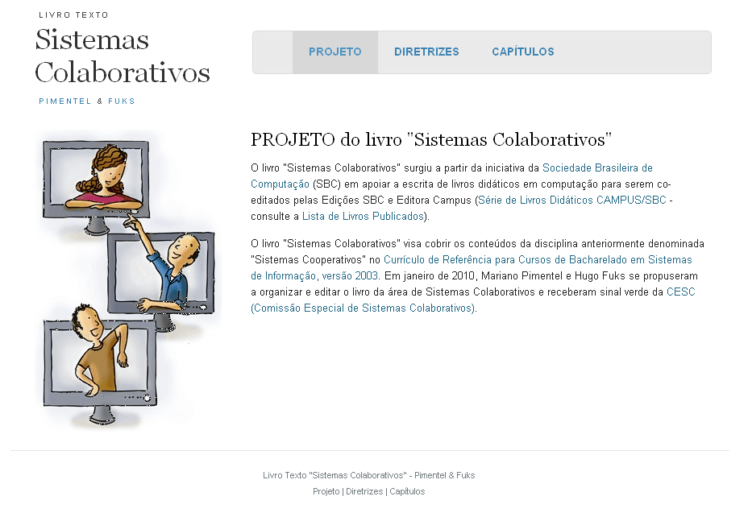
Identifique as partes
http://www.sbc.org.br/ce-sc/livro
Pimentel
4 / 10
UNIRIO

Slide 5
Identifique as partes
Cabeçalho
<header>
Navegação
<nav>
Seção
<section>
barra lateral
<aside>
Rodapé
<footer>
http://www.sbc.org.br/ce-sc/livro
Pimentel
4 / 10
UNIRIO

Slide 6
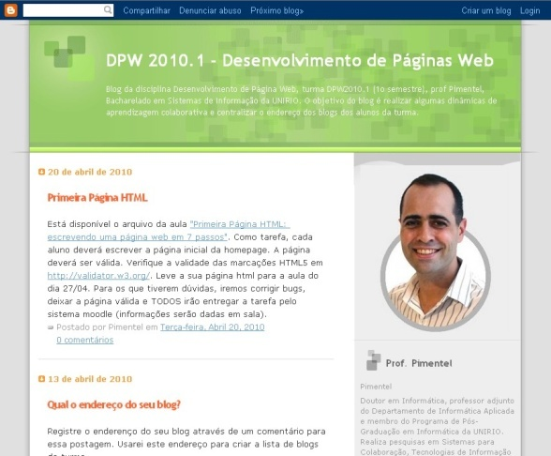
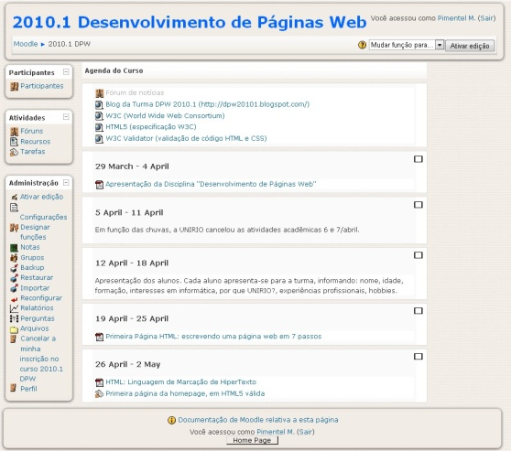
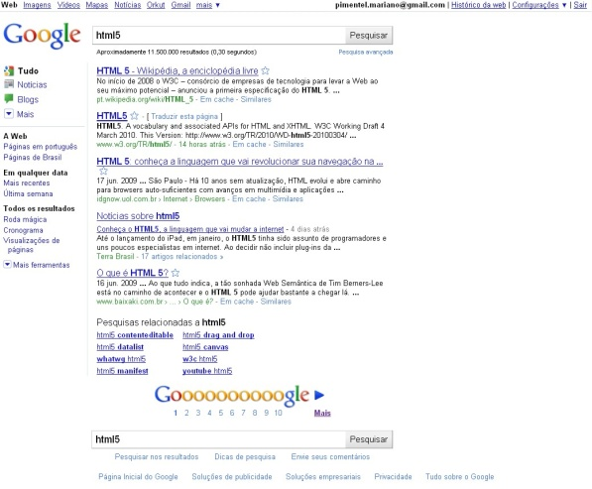
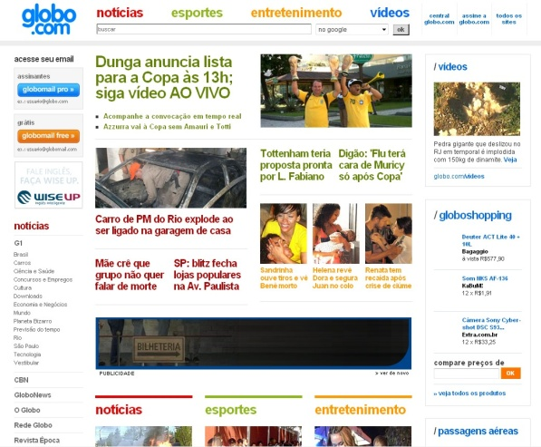
Identifique as partes
http://dpw20101.blogspot.com
http://uniriodb.uniriotec.br
http://www.google.com.br/#q=html5
http://www.globo.com
Pimentel
5 / 10
UNIRIO

Slide 7
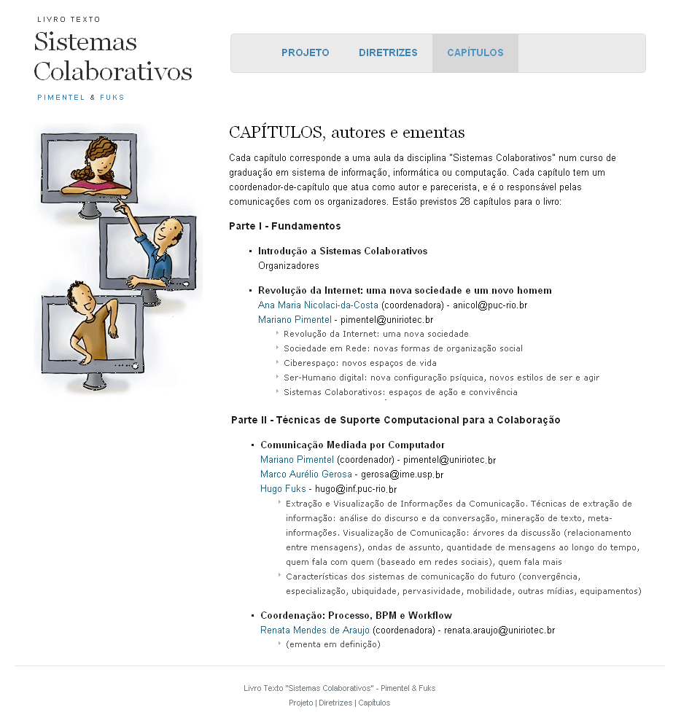
section
Agrupamento temático de conteúdo
Tipicamente possui um cabeçalho (h1)
Capítulos
Parte I - Fundamentos
Parte II - Técnicas
http://www.sbc.org.br/ce-sc/livro/capitulos.html
Pimentel
6 / 10
UNIRIO

Slide 8
section
Agrupamento temático de conteúdo
Tipicamente possui um cabeçalho (h1)
<section>
<h1>Capítulos</h1>
<p>...</p>
<section>
<h1>Parte I. Fundamentos</h1>
<p>...</p>
</section>
<section>
<h1>Parte II. Técnicas</h1>
<p>...</p>
</section>
</section>
Capítulos
Parte I - Fundamentos
Parte II - Técnicas
Marcação recomendada a partir de HTML 5
Pimentel
6 / 10
UNIRIO

Slide 9
h1, h2, h3 ... h6
Ranque de seções
Identificam seções subseções, seções paralelas ou novas
<h1>Capítulos</h1>
<p>...</p>
<h2>Parte I. Fundamentos</h2>
<p>...</p>
<h2>Parte II. Técnicas</h2>
<p>...</p>
Capítulos
Parte I - Fundamentos
Parte II - Técnicas
Será que vai cair em desuso?
(ainda é válida em HTML 5)
Pimentel
7 / 10
UNIRIO

Slide 10
hgroup
<hgroup>
<h2>Livro Texto</h2>
<h1>Sistemas Colaborativos</h1>
<p>Pimentel & Fuks</p>
</hgroup>
Pimentel
8 / 10
UNIRIO

Slide 11
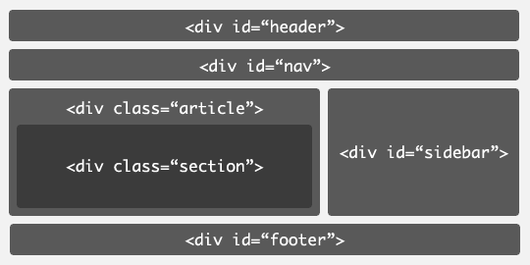
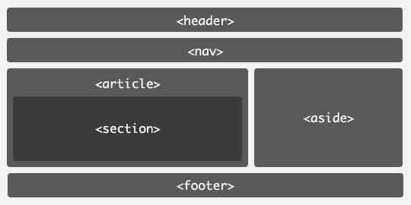
Partes (SECTIONS): elementos introduzidos no HTML 5
Por quê?
XHTML, HTML 4.01 e anterior
HTML 5
Pimentel
9 / 10
UNIRIO

Slide 12

Acessibilidade
http://acessodigital.net/video.html
http://video.google.com/videoplay?docid=-2864638973122712263&hl=pt-BR
Pimentel
10 / 10
UNIRIO

